Slide 1



Slide 2


一例肝移植术后腹腔感染多重耐药菌感染的治疗

Slide 3

● 病例简介
摘要
1.独特性：起病隐匿，病程长
2.背景：肝移植术后感染

Slide 4
● 患者基础信息
1.人口学信息：40岁 男 山东济南人
2.主诉：乙型肝病原学阳性12年余，黑便4天，2025年6月患者为行肝移植治疗就诊于我院
3.既往史：否认有高血压 糖尿病 无药物过敏史 10年前脾切除

Slide 5
● 入院后检查
1.体格检查：
体温36.6 心率70次/分 血压99/58mmHg
2.辅助检查：
血常规 肝功能

Slide 6
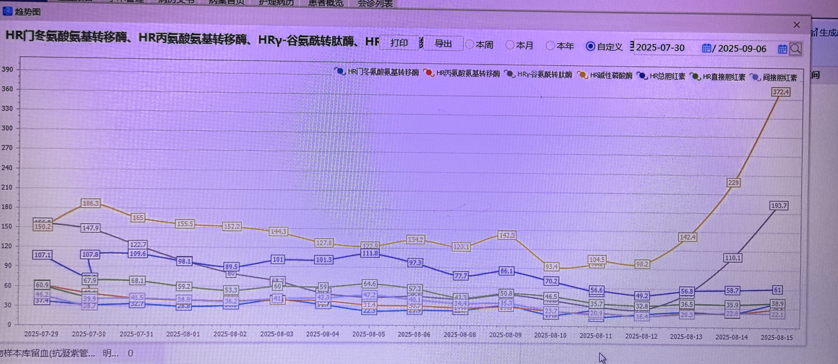
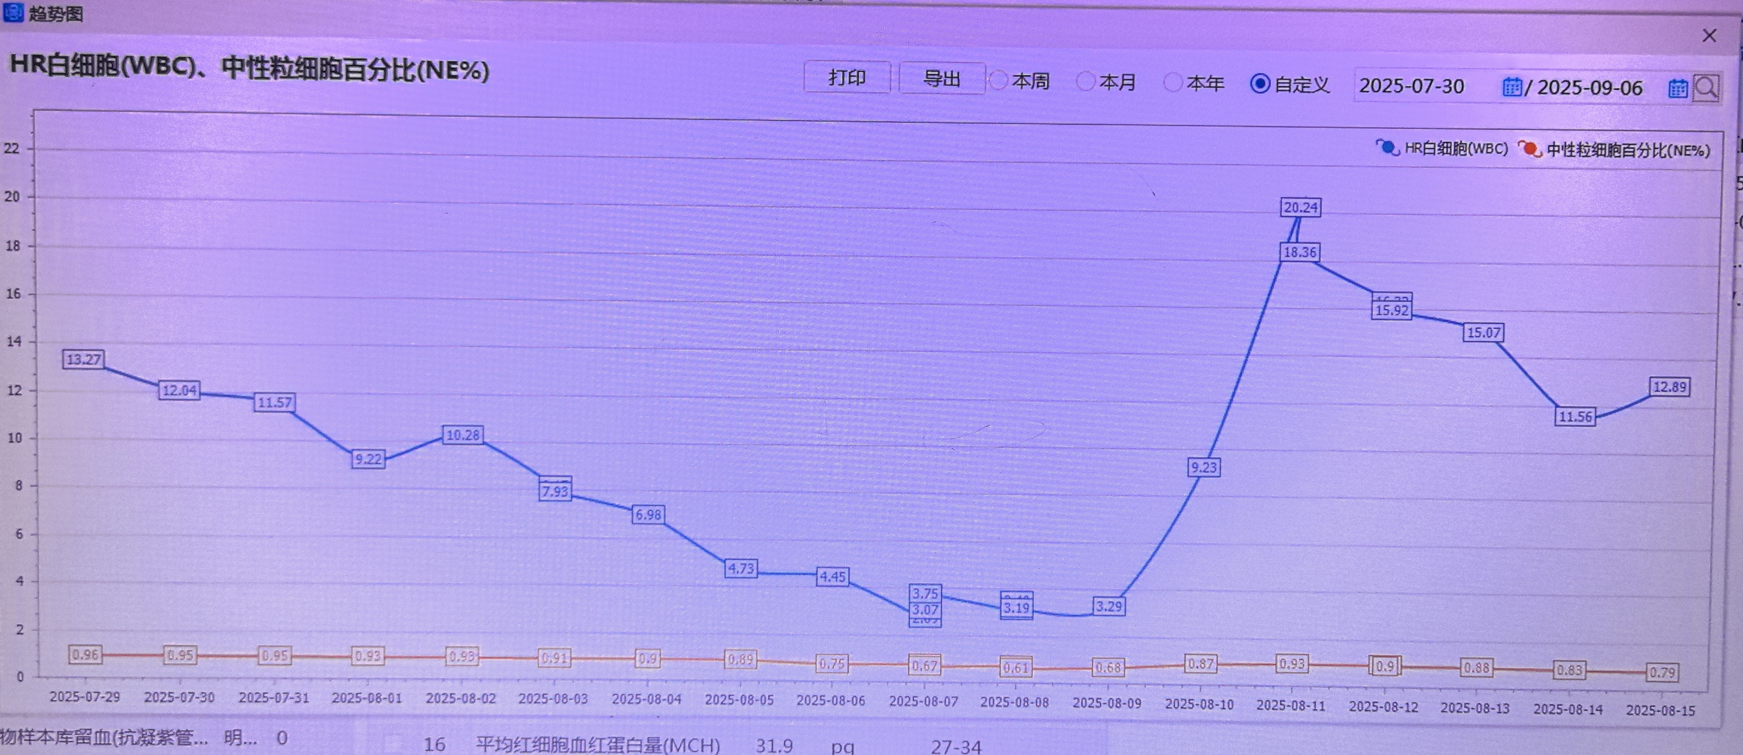
● 入院后检查
3.影像学检查：

Slide 7
● 诊断评估
诊断评估
1.初步诊断：肝炎后肝硬化乙型失代偿期 腹腔积液
2.诊断依据：诊断明确
3.鉴别诊断：引流液培养及痰NGS回报为耐鲍曼不动杆菌感染

Slide 8
● 治疗过程
1.药物：替加环素+米卡芬净+利奈唑胺
2.手术：肝移植术 7月17日

Slide 9
● 治疗过程
3.微生物/病理结果：引流液培养回报为CRAB，依拉环素敏感
4.方案调整：依拉环素+米卡芬净+多粘菌素+利奈唑胺
5.指标追踪：体温和炎症指标

Slide 10
● 治疗过程
3.时间轴记录:(折线图)

Slide 11

● 诊疗体会
1.疗效评价：依拉环素对于耐碳青霉烯鲍曼不动杆菌疗效明确
2.局限性：没有第一时间使用依拉环素治疗CRAB
3.结论：肝移植术后患者易引发MDR感染，依拉环素对于耐碳青霉烯鲍曼不动杆菌疗效明确

Slide 12
感谢观看
敬请指导

